Slide 1
আজকের ক্লাসে
শুভেচ্ছা সবাইকে

Slide 2
শিক্ষক পরিচিতি
সঞ্জয় বিশ্বাস
সহকারি শিক্ষক
হারতা সরকারি প্রাথমিক বিদ্যালয়
উজিরপুর,বরিশাল।
মোবাইলঃ 01712479462
E-mail:shanjoybiswas@gmail.com

Slide 3
পাঠ পরিচিতি
শ্রেণিঃ চতুর্থ
বিষয়ঃ প্রাথমিক গণিত
সময়ঃ ৪০ মিনিট
অধ্যায়ঃ চতুর্দশ
অধ্যায়ের নামঃ
ত্রি
ভু
জ

Slide 4
আজকের পাঠ
ত্রিভুজের সংজ্ঞা ।
কোণভেদে ত্রিভুজ কত প্রকার ?
কোণভেদে ত্রিভুজের বৈশিষ্ট্য লিখ।

Slide 5
আবেগ সৃষ্টি
গানের মাধ্যমে

Slide 6
জাতীয় স্মৃতিসৌধ

Slide 8
শিখনফল
ত্রিভুজের সংজ্ঞা বলতে পারবে।
চিত্র দেখে ত্রিভুজ সনাক্ত করতে পারবে।
বিভিন্ন প্রকার ত্রিভুজের চিত্র আঁকতে পাড়বে
বিভিন্ন প্রকার ত্রিভুজের বৈশিষ্ট্য বলতে পারবে।

Slide 9
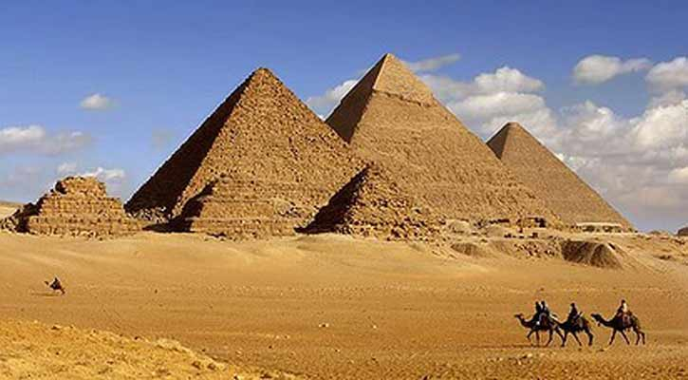
মিশরের পিরামিড

Slide 10
প্রথমে তিনটি রেখাংশ নেই
রেখাংশ তিনটির প্রান্তবিন্দু মিলিয়ে একটি চিত্র আঁকি।

Slide 13
০
৯০
সমকোণী ত্রিভুজ

Slide 14
যে ত্রিভুজের একটি কোণ সমকোণ তাকে সমকোণী ত্রিভুজ বলে।
বৈশিষ্ট্যঃ
১। একটি কোণ সমকোণ
২। দুইটি কোণ সূক্ষ্মকোণ

Slide 15
সূক্ষ্মকোণী ত্রিভুজ

Slide 16
যে ত্রিভুজের তিনটি কোণই সূক্ষ্মকোণ তাকে সূক্ষ্মকোণী ত্রিভুজ বলে।
বৈশিষ্ট্যঃ
১। তিনটি কোণ সূক্ষ্মকোণ
২। প্রত্যেকটি কোণ সমকোণের চেয়ে ছোট।

Slide 17
স্থূলকোণী ত্রিভুজ

Slide 18
যে ত্রিভুজের একটি কোণ স্থূলকোণ এবং দুইটি কোণ সুক্ষ্মকোণ তাকে সুক্ষ্মকোণী ত্রিভুজ বলে।
বৈশিষ্ট্যঃ
১। একটি কোণ স্থূলকোণ
২। দুইটি কোণ সূক্ষ্মকোণ

Slide 19
স্থূলকোণী
দলীয় কাজ
সূক্ষ্মকোণী
সমকোণী

Slide 20
একটি সমকোণী ত্রিভুজের চিত্র আঁক ।
সমকোণী
একটি সূক্ষ্মকোণী ত্রিভুজের চিত্র আঁক।
সূক্ষ্মকোণী
একটি স্থূলকোণী ত্রিভুজের চিত্র আঁক ।
স্থূলকোণী

Slide 21
মূল্যায়ন
১। ত্রিভুজ কাকে বলে ?
২। ত্রিভুজ কত প্রকার কী? কী ?
৩। কোণভেদে ত্রিভুজ কত প্রকার কী ? কী ?
৪। কোণভেদে তিন প্রকার ত্রিভুজের চিত্র আঁক ।

Slide 22
বাড়ির কাজ

Slide 23
১। চিত্রসহ সমকোণী ত্রিভুজের বৈশিষ্ট্য লেখ?
২। চিত্রসহ সূক্ষ্মকোণী ত্রিভুজের বৈশিষ্ট্য লেখ?
৩। চিত্রসহ স্থূলকোণী ত্রিভুজের বৈশিষ্ট্য লেখ?

Slide 24
সবাইকে ধন্যবাদ

